Slide 1


ИНФОРМАЦИОННЫЙ ГОРОД ГОСУДАРСТВЕННАЯ ПРОГРАММА ГОРОДА МОСКВЫ на 2012-2018 гг.
Доклад
Юнькина Пётра
ИВТ-11

Slide 2

ИНФОРМАЦИОННЫЙ ГОРОД
Структура Программы
Обеспечение предоставления государственных услуг в электронном виде гражданам и юридическим лицам и развитие открытой и безопасной городской среды путем внедрения ИКТ (Подпрограмма 1)
Повышение эффективности реализации функций ОИВ(органов исполнительной власти) города Москвы путем внедрения ИКТ
Формирование общедоступной информационно- коммуникационной среды
Управление реализацией программы
Развитие средств массовой информации и рекламы

Slide 3
ПРОГРАММА ИНФОРМАЦИОННЫЙ ГОРОД
Подпрограмма 1
- Государственные услуги в электронной форме
- Система городского видеонаблюдения
Подпрограмма 2
- ЖКХ - Эффективное городское управление
Безопасность - Интеллектуальная транспортная
Сфера образования система
- Сфера здравоохранения - Эффективное правительство
- Социальная сфера - Градостроительная сфера
Подпрограмма 3
- Развитие инфраструктуры
- Эффективная деятельность
- Услуги электросвязи
- Информационные системы для ОИВ
Подпрограмма 5
- СМИ и книгоиздание
- Электронные СМИ и телевизионные программы
- Московский фестиваль света
Подпрограмма 4
- Системный проект и Дирекция
- Контроль качества

Slide 4
ИНФОРМАЦИОННЫЙ ГОРОД
Итоги 2014: Студенты
Более 80 тыс. студентов, учащихся по IT специальности (80% выпускников работает по специальности)
Доступ студентов к 53,4 тыс. компьютеров
Свободный Wi-Fi доступен в 121 общежитии 77 тыс. студентов
Активная студенческая жизнь на многочисленных IT мероприятиях

Slide 5
ИНФОРМАЦИОННЫЙ ГОРОД
Итоги 2014: Бюджетники
Сведения о государственных организациях в интернете : 237 типовых порталов
Время реакции на запрос в бюджетных организациях в 4 раза ниже регламнтерованного (5-8 дней вместо 30)
Обучение более 80 тыс. бюджетных работников с помощью дистанционного обучения

Slide 6
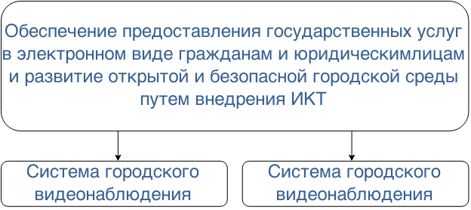
Итоги 2014: Транспорт
Прогноз состояния

Slide 7
ИНФОРМАЦИОННЫЙ ГОРОД
Государственные услуги в электронной форме
Система городского видеонаблюдения
ЖКХ
Эффективное городское управление
Безопасность
Интеллектуальная транспортная система
Сфера образования
Сфера здравоохранения
Социальная сфера
Градостроительная сфера
Эффективное правительство

Slide 8

ИНФОРМАЦИОННЫЙ ГОРОД
Подпрограммы 3 - 5
Развитие инфраструктуры
Эффективная деятельность
Услуги электросвязи
Информационные системы для ОИВ
Системный проект и Дирекция
Контроль качества
СМИ и книгоиздание
Электронные СМИ и телевизионные программы
Московский фестиваль света

Slide 9
Финансирование Программы
ИНФОРМАЦИОННЫЙ ГОРОД
Расходы, млрд. руб.

